Slide 1
ТЕМА ПРОЕКТА:
<<задачи на переливание методом бильярдного шара>>.
подготовили КАДЕТЫ 4 ВЗВОДА 1 РОТЫ:
ШЕЛЕХОВ И. , ФАТТАХОВ Т. , МИХАЙЛОВ Т.
РУКОВОДИТЕЛЬ:
ЛЕОНОВА ВАЛЕНТИНА ФЕДОРОВНА.

Slide 2
Гипотеза
Если для решения задач на переливания существуют различные методы их решения,
то среди них найдётся рациональный способ решения,
который позволит
установить имеет ли данная задача решение
(критерии разрешимости).

Slide 3
Цель проекта
Найти различные способы решения задач на переливание и сравнить их.
Самостоятельно составить задачи на переливание и представить сборник задач в виде презентации.

Slide 4
задачи проекта
Найти различные способы решения задач на переливания, описанные в литературе и интернете.
Определить суть задач на переливание и сформулировать основные вопросы , связанные с их решением.
Вывить рациональный способ решения.
Самостоятельно составить задачи на переливание для использования при занятиях математического кружка в 5-6 классе.

Slide 5

Имеются два сосуда вместимостью 3л и 5л. Как с помощью этих сосудов налить из водопроводного крана 4 л воды?
×
3л
5л
×
5 действие.
Нальем полный
5-литровый сосуд.
1 действие.
Нальем полный
5-литровый сосуд.
0
5
×
6 шаг. Отольем
в 3-литровый сосуд 1 литр.
2
×
×
2 шаг. Перельем
в 3-литровый сосуд 3 литра.
3 шаг. Выльем 3 литра, освободим сосуд.
×
2
4 действие.
Перельем оставшиеся 2 л
2
0
5
3
4
Задача решена.
0
2
3
3л
5л
В 5-литровом сосуде останется ровно 4л.

Slide 6
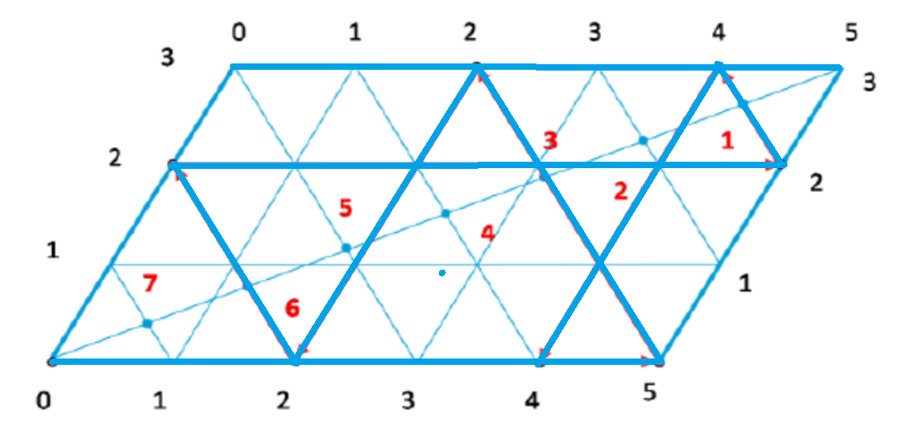

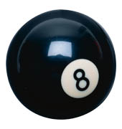

Slide 7
Как с помощью двух сосудов без делений ёмкостью 3 и 5 литров отмерить ровно 4 литра жидкости?
Традиционный способ решения:
№ | 1 | 2 | 3 | 4 | 5 | 6 | 7
5 | 5 | 2 | 2 | 0 | 5 | 4 | 4
3 | 0 | 3 | 0 | 2 | 2 | 3 | 0
Метод бильярдного шара:

Slide 8
Сравнительная таблица
 | Время подготовки | Наглядность | Рациональный путь решения
Традиционный метод | + | - | -
Метод бильярдного шара | - | + | +

Slide 9
Итог работы
Изучили нетрадиционный способ решения задач на переливание: метод бильярда.
Применили два способа решения задач на переливание.
Убедились, что метод бильярдного шара даст единообразный и систематический подход к решению задач на переливание.
Самостоятельно составили сборник задач на данную тему.

Slide 10
практическая ЗНАЧиМОСТь
Задачи на переливание встречаются в ВПР.
Задачи на переливание бывают в олимпиадных заданиях.
Сборник задач можно применять на кружке в 5-6 классе.

Slide 11
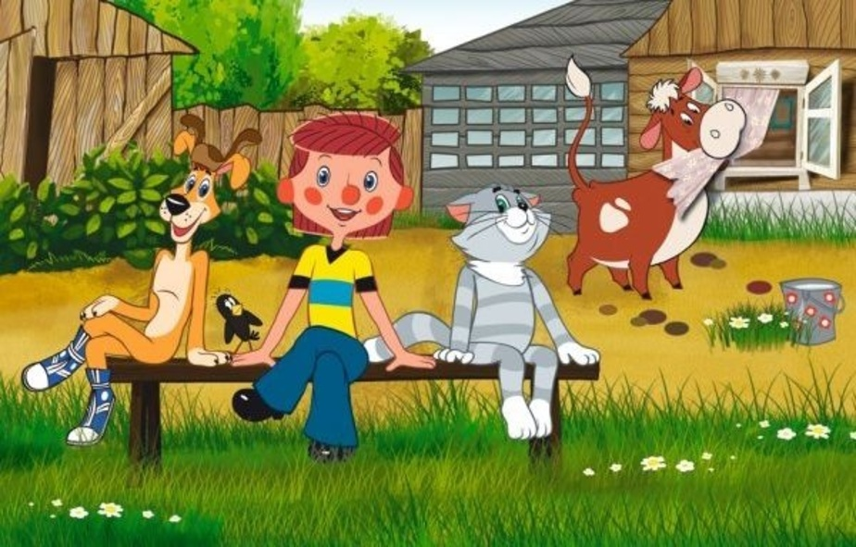
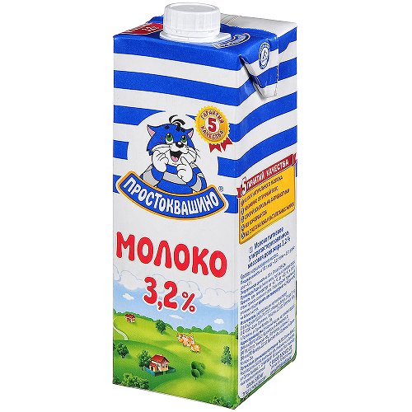
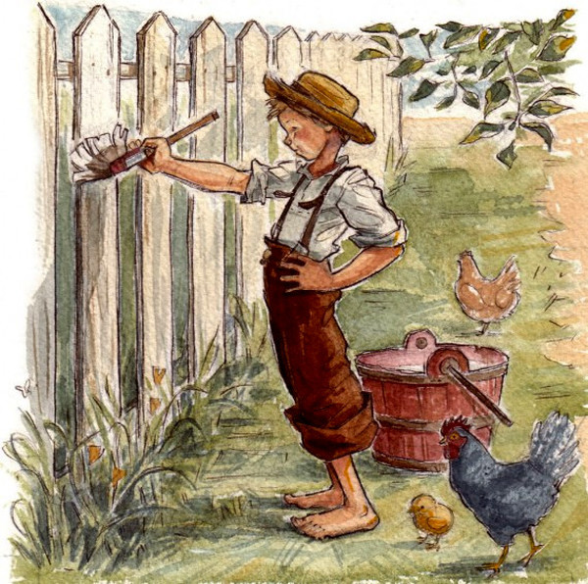


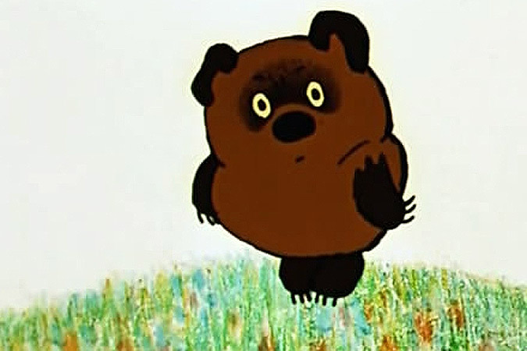
Сборник задач

Slide 12
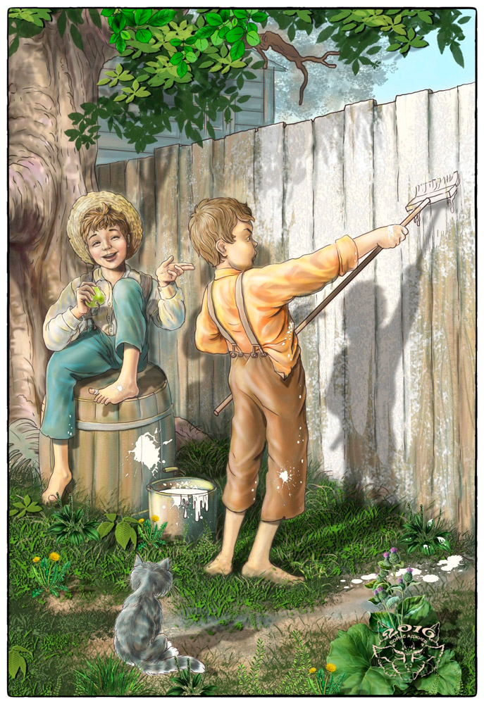
Задача №1
Тому Сойеру нужно покрасить забор. Он имеет 12 л краски и хочет отлить из этого количества половину, но у него нет сосуда вместимостью в 6 л. У него 2 сосуда: один – вместимостью в 8 л, а другой – вместимостью в 5 л. Каким образом налить 6 л краски ?

Slide 13

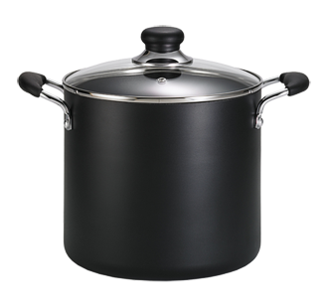
Задача №2
Шрек решил сделать Фионе подарок на день рождения – приготовить суп, о котором она мечтала уже давно. Рецепт этого супа он нашел в поваренной книге, но возникла небольшая проблема: нужно налить в кастрюлю ровно 5 л воды. Но как это сделать, если у Шрека 7-литровое ведро и 3-литровая банка?

Slide 14


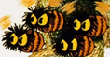
Задача №3
Однажды Винни-Пух захотел полакомиться медом и пошел к пчелам в гости. По дороге нарвал букет цветов, чтобы подарить труженицам пчелкам. Пчелки очень обрадовались, увидев мишку с букетом цветов, и сказали: «У нас есть большая бочка с медом. Мы дадим тебе меда, если ты сможешь с помощью двух сосудов вместимостью 8 л и 5 л налить себе 6 л!» Винни-Пух долго думал, но все-таки смог решить задачку. Как он это сделал?

Slide 15

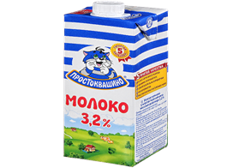
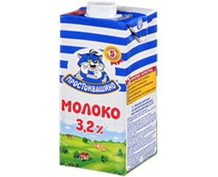
Задача №4
Дяде Фёдору, Матроскину и Шарику нужно налить из бочки с молоком 7 литров молока для приготовления большого пирога, но как им это сделать если у них есть только 8-ми литровое ведро и 3-х литровая банка?

Slide 16

Задача №5
Губке Бобу срочно нужно налить из водопроводного крана 6 л воды. Но он имеет лишь два сосуда 5-литровый и 7-литровый. Как ему это сделать?

Slide 17
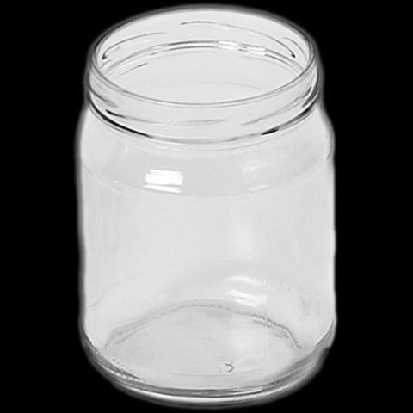
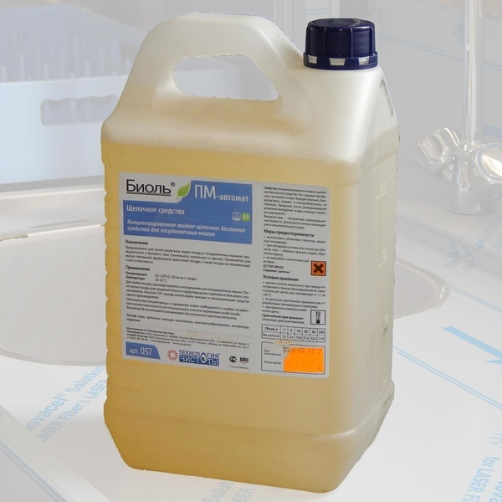
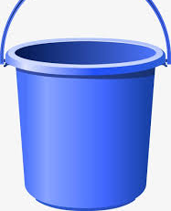

ЗАДАЧА №6
Перед ПХД старшина начал раздавать моющие средство кадетам . Моющие средство было в 12 литровом сосуде . Как старшине раздать моющие средство в количестве 6 литров 2 взводам , если у него под рукой есть только 5 литровая банка и 8 литровое ведро? За какое наименьшее количество переливание это можно сделать?
5 литров
12 литров
8 литров

Slide 18

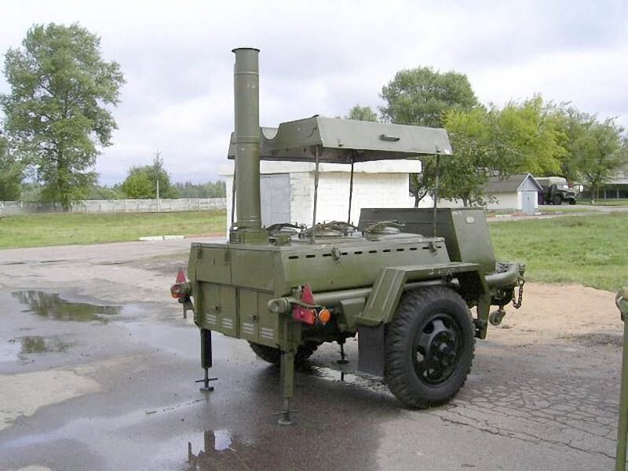
Задача №7
В полевом лагере готовили кашу. Для того, чтобы приготовить кашу на один взвод требуется 4л воды. Вся вода находится в 19л бочке, имеются сосуды объёмом 3 и 5 л. Как отмерить 4 л. воды чтобы приготовить кашу? Можно ли с помощью тех же сосудов набрать воды для каши на оставшиеся 3 взвода? За какое наименьшее количество переливание это можно сделать?

Slide 19
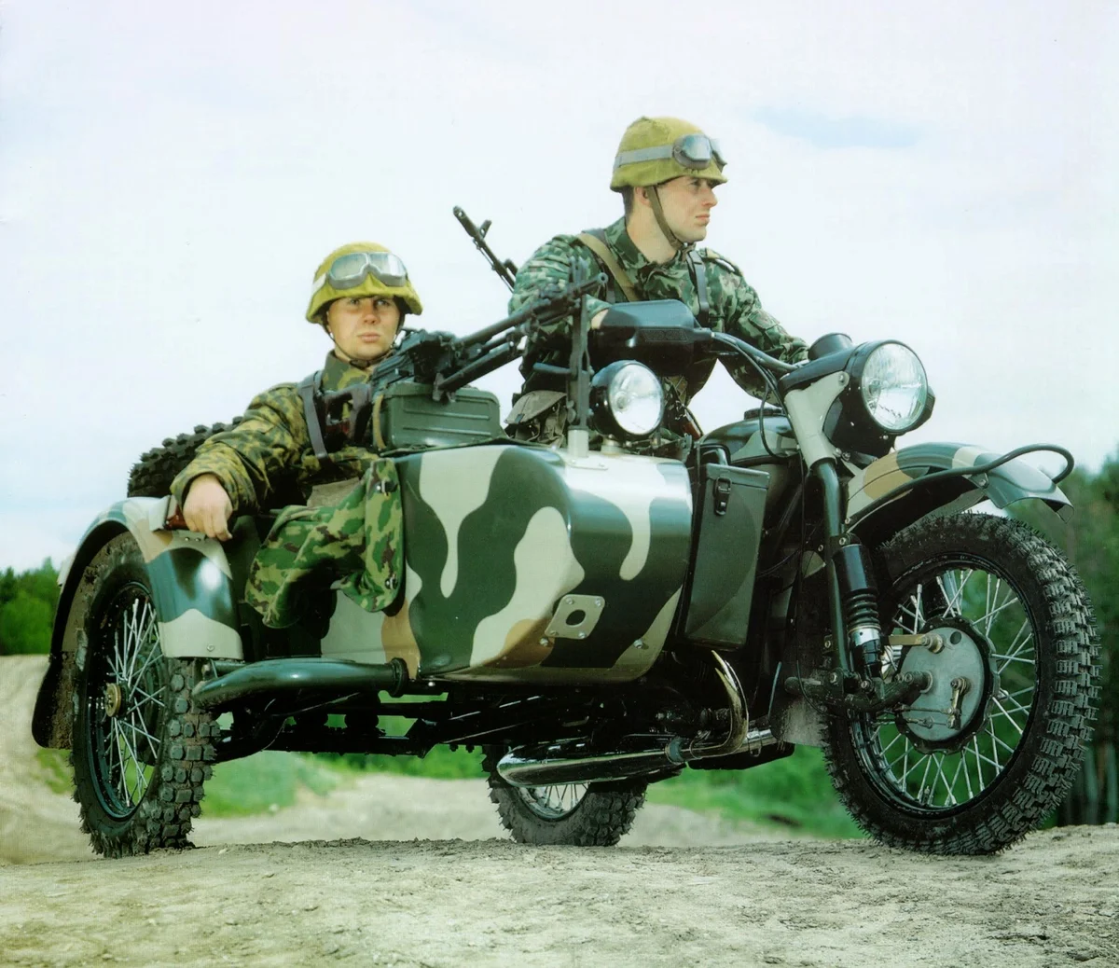
Задача №8
Прежде чем отправиться на ответственную миссию солдату Иванову нужно залить бак мотоцикла на 6 литров , но бак мотоцикла вмещает 8 литров . Весь бензин находится в 25 литровой канистре . Как заполнить бак на 6 литров с помощью 5 и 7 литровых сосудов ? За какое наименьшее количество переливание это можно сделать?

